Slide 1

钓鱼APP需求分析
G09小组：郑鸿棣，徐余浩，陈瑜安

Slide 2
目录
一：引言
二：项目概述
三：综合概述
四：系统特性（各种图片）
五：数据字典更新
六：性能需求
七：需求分析
八：用户需求
九：基础界面原型以及按照用户反馈之后的修改
十：组员评价
十一：参考资料
十二：会议记录

Slide 3
一.引言

Slide 4
1.1编写目的
为那些想体验一下钓鱼或者偶尔钓一下鱼的人，提供一款游戏来缓解念想。
1.2项目背景
钓鱼，作为一种悠闲自得的运动项目，在现在快节奏的生活下，便变成了难以实现的奢望。因此，我们希望为那些想体验一下钓鱼或者偶尔钓一下鱼的人，提供一款3D仿真钓鱼游戏，让他们在移动设备上体验钓鱼的乐趣。
1.3产品的范围
想体验一下钓鱼或者偶尔钓一下鱼的人

Slide 5
二.项目概述

Slide 6
2.1工作内容
需求获取与设计，UI设计布局，程序架构设计，开发编码，测试移交，文档书写。
2.2主要参加人员
责任人 | 角色 | 微信 | 电话
杨枨 | 教师 | HolleyYang | 13357102333
郑鸿棣 | 小组组长 | 13106117961 | 13588377680
徐余浩 | 组员 | 13588378076 | 13588378076
陈瑜安 | 组员 | 15158267780 | 15158267780

Slide 7
2.3产品
2.3.1 程序
2.3.2 文件
软件名称 | 3D仿真钓鱼游戏
所用编程语言 | JAVA、C#、Objective-C
存储格式 | TBD
编号 | 名称 | 形式 | 介质
1 | 《项目可行性报告》 | 文档 | 电子
2 | 《项目管理计划》 | 文档 | 电子
4 | 《需求开发计划》 | 文档 | 电子
5 | 《软件需求规格说明书》 | 文档 | 电子
6. | 《详细设计》 | 文档 | 电子
7 | 《总体设计》 | 文档 | 文档
8 | 《测试计划》 | 文档 | 电子
9 | 《编码与系统实现计划》 | 文档 | 电子
10 | 《测试报告》 | 文档 | 电子
11 | 《用户手册》 | 文档 | 电子
12 | 《项目总结报告》 | 文档 | 电子

Slide 8
2.3.3 服务
开发、测试安装后期维护。
2.3.4 移交的产品
1. 最终的软件对象：源程序，可执行程序，安装软件，安装源程序文件，配置文件等。
2. 需提交的用户文档：需求规格说明书，每种文档的内容和名称等。
3. 应当提供的服务：提供安装、运行、支持等服务。
2.4 验收标准
2.4.1 验收方式
项目组按计划完成项目，在指定电脑上打开相应文档和手机上安装的可运行的APP和管理员后台管理软件，通过由杨枨老师及其他各位组长组成的验收人员根据项目组的答辩与评价和需求功能的实现情况进行验收评价。
2.4.2 验收标准
对项目管理的总体过程计划的应用实践
重点实践需求工程的各个过程，主要包括：
需求识别：学生、技术专家等需求
需求定义：软件需求说明文档
需求管理：变更的控制与跟踪记录报告
提出改进措施
技术方法的改进，需求过程的改进建议

Slide 9
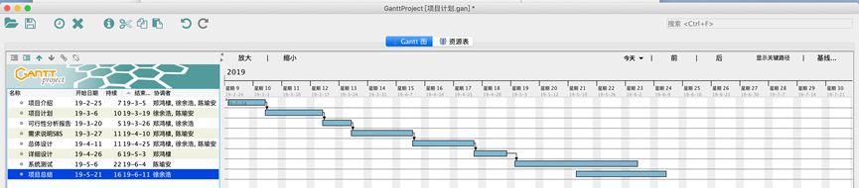
2.5 开工日期与结束日期
本项目与2019年2月25日开工，预定于2019年6月11日完成。
具体请看甘特图：

Slide 10
三. 综合描述

Slide 11
3.1产品的功能
我们小组打算做一款3D模拟类手机游戏，以第一人称视角呈现，并区分钓鱼方式，分为传统钓、悬坠钓、竞技钓、台钓等。同时本软件能实现包括钓鱼地点（池塘、水库、海洋等），钓鱼用品（鱼钩、鱼线、鱼竿等），鱼饵（蚯蚓、苍蝇、蛆等）的选择。
3.1.1钓鱼方式
可选择传统垂钓、悬坠钓、竞技钓、台钓等
3.1.2 鱼饵
可选择蚯蚓、苍蝇、蛆等
3.1.3 鱼具
可选择多种鱼钩、鱼线、鱼竿的组合
3.1.4 钓鱼地点
可选择池塘、水库、海洋等

Slide 12
3.2用户类特征
3.3 运行环境
安卓可移动设备，版本最好在4.9以上
IOS可移动设备，版本最好在12.1以上
3.4 系统结构
1.终端用户层：作为系统向各种手机终端提供展现层，手机用户通过安装客户端程序实现移动办公，目前只支持市面上安卓终端的使用。
2.运营商服务层：各电信运营商(移动/电信/联通)提供的无线网络环境层，支持4G、3G、WIFI等各种无线网络环境。
3.业务逻辑层：系统核心业务处理层，主要支撑系统与外部业务系统、手机，终端的数据请求处理，实现信息移动化
4.外部系统层：系统与外部接入系统的适配层，主要的外部接入系统IT应用系统。
3.5 描述和优先级
用户可以选择登录能进行数据的同步，或者离线选择读取本地数据
用户角色 | 用户描述
管理员 | 系统管理员
使用者 | 使用该系统的人群

Slide 13
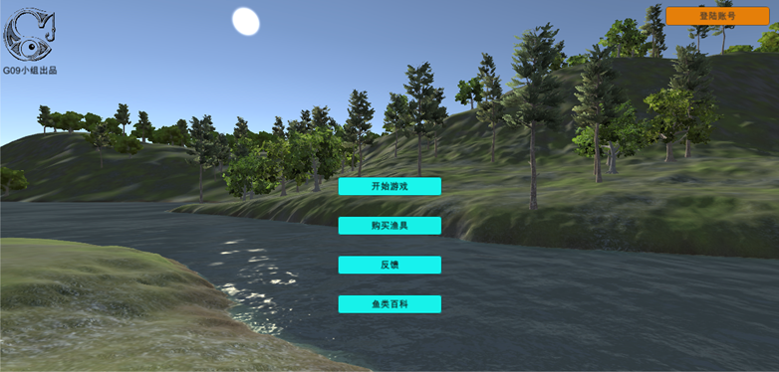
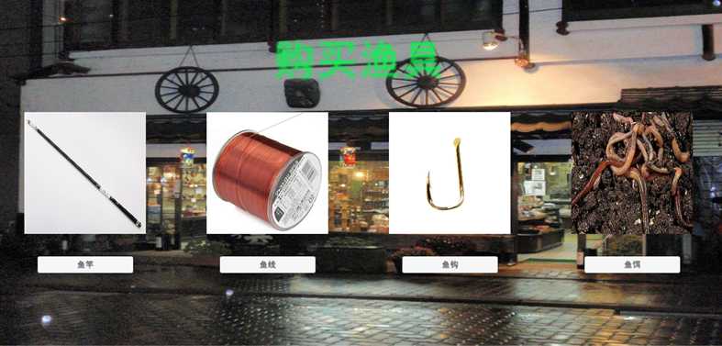
3.6界面原型设计
初始界面
购买界面

Slide 14
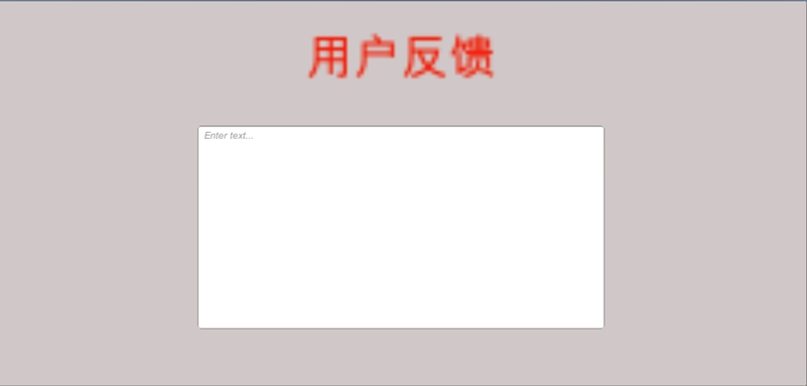
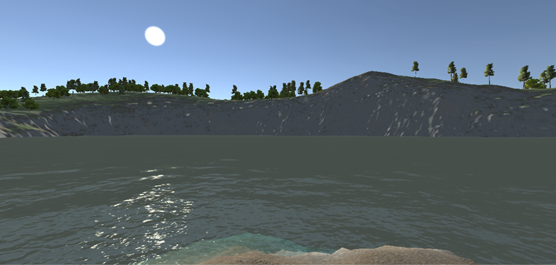
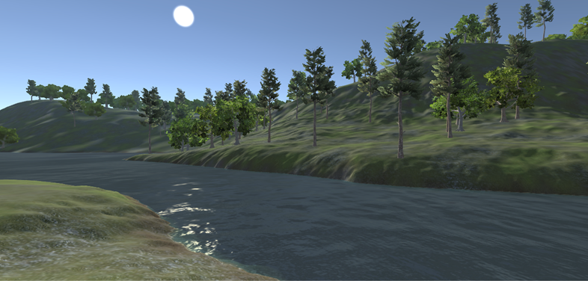
反馈
钓鱼场景

Slide 15
四. 系统特性

Slide 16
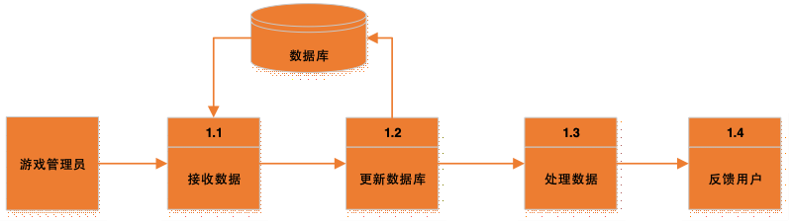
4.1数据流图

Slide 17
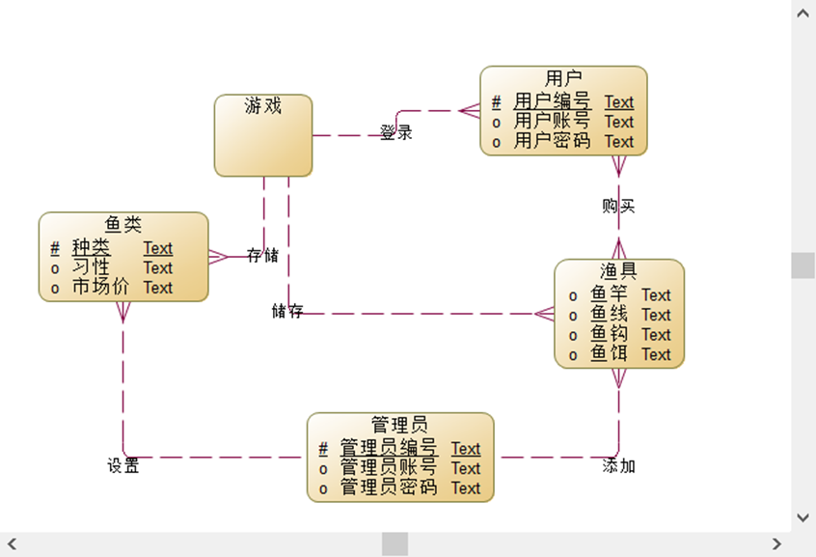
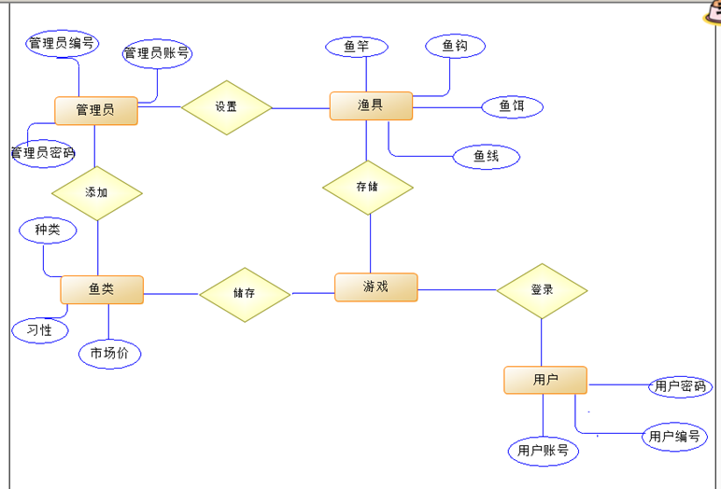
4.2E-R图

Slide 18
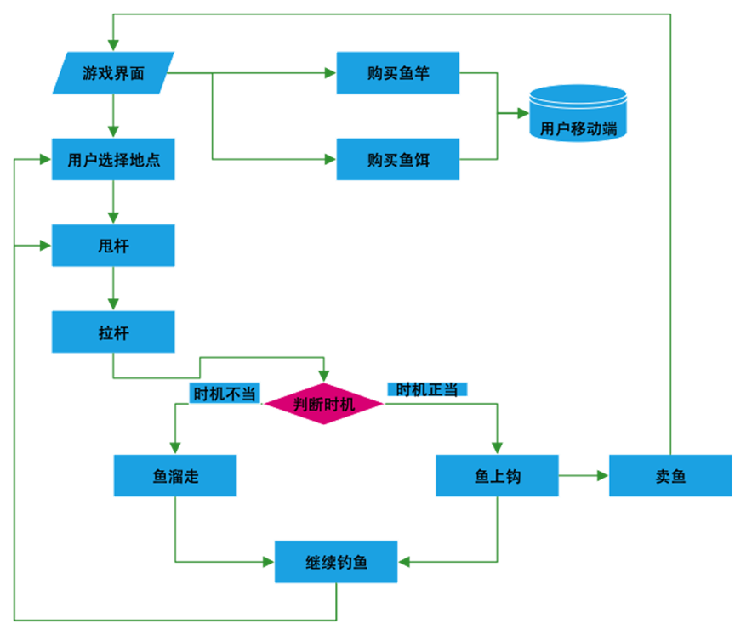
4.3状态转换图

Slide 19
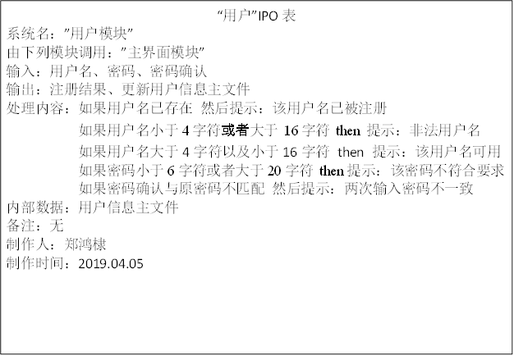
4.4IPO图

Slide 20
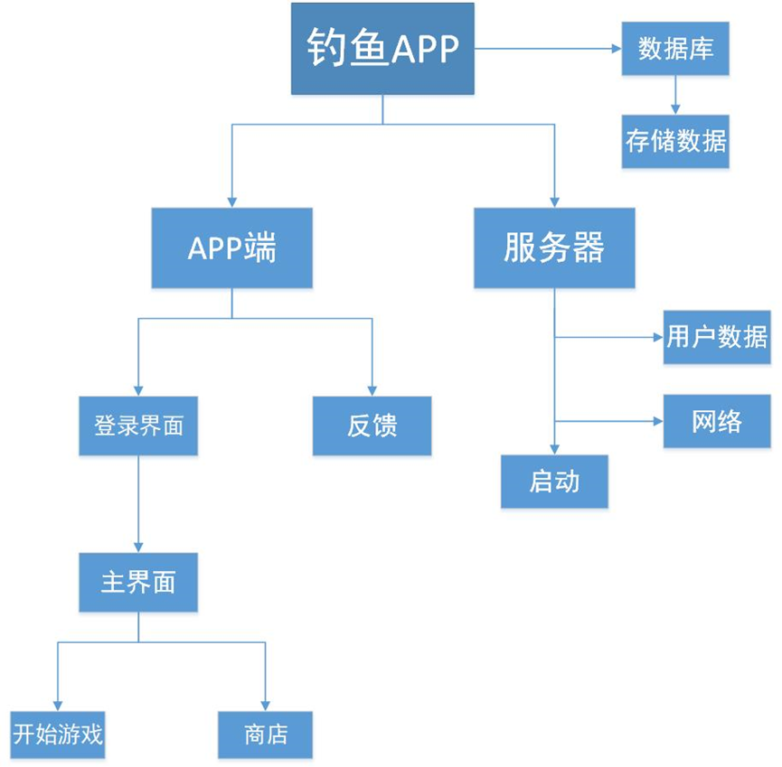
4.5层次方框图

Slide 21
五.数据字典

Slide 22
用户
管理员
字段名 | 实际字段名 | 类型 | 是否能为空 | 键型 | 说明
用户编号 | UserId | varchar(10) | 否 | 主码 | 唯一地标识用户的关键域
用户账号 | UseAccount | varchar(16) | 否 |  | 用户的账号
用户密码 | UserPassword | varchar(20) | 否 |  | 用户的密码信息
字段名 | 实际字段名 | 类型 | 是否能为空 | 键型 | 说明
管理员编号 | AdId | Varchar(10) | 否 | 主码 | 唯一地标识管理员的关键域
管理员账号 | AdAccount | varchar(16) | 否 |  | 管理员的账号
管理员密码 | AdPassword | varchar(20) | 否 |  | 管理员的密码信息

Slide 23
渔具
鱼类
字段名 | 实际字段名 | 类型 | 是否能为空 | 键型 | 说明
鱼竿 | rod | Varchar(10) | 否
鱼线 | line | Varchar(10) | 否
鱼钩 | hook | Varchar(10) | 否
鱼饵 | bait | Varchar(10) | 否
字段名 | 实际字段名 | 类型 | 是否能为空 | 键型 | 说明
种类 | fishname | Varchar(10) | 否 | 主码 | 唯一地标识鱼类的关键域
习性 | fishhabits | Varchar(999) | 否
市场价 | price | double | 否

Slide 24
用户编号
用户编号
描述：唯一标识用户的关键域
定义：varchar(20)
位置：用户
用户账号
用户账号
描述：用户的账号信息
定义：varchar(20)
位置：用户
用户密码
用户密码
描述：用户的密码信息
定义：varchar(20)
位置：用户

Slide 25
用户
名称：用户信息
描述：用户注册的信息
定义：用户信息=用户编号+用户账号+用户密码
鱼竿
名称：鱼竿
描述：钓鱼的竿子
定义：Varchar(10)
位置：渔具
鱼线
名称：鱼线
描述：钓鱼的鱼线
定义：varchar(10)
位置：渔具

Slide 26
鱼钩
鱼钩
描述：钓鱼用的钩子
定义：varchar(10)
位置：渔具
鱼饵
鱼饵
描述：钓鱼用的诱饵
定义：varchar(10)
位置：渔具
渔具
名称：渔具信息
描述：渔具的基本信息
定义：渔具信息=鱼竿+鱼线+鱼钩+鱼饵

Slide 27
管理员账号
管理员账号
别名：
描述：管理员的账号信息
定义：varchar(16)
位置：管理员
管理员密码
管理员密码
描述：管理员的密码信息
定义：varchar(20)
位置：管理员
管理员
名称：管理员信息
描述：管理员的基本信息
定义：管理员信息=管理员编号+管理员邮箱+管理员账号+管理员密码

Slide 28
习性
习性
描述：鱼的习性
定义：varchar(999)
位置：鱼类
价格
价格
描述：鱼的价格
定义：double
位置：鱼类
鱼类
名称：鱼类信息
描述：鱼类的基本信息
定义：鱼类信息=种类+习性+价格

Slide 29
六.性能需求

Slide 30
6.1 用户数量
项目的主要用户为体验钓鱼或者偶尔钓鱼的人
预计管理员上限4人，同一时间段使用者上限100人
6.2反应速度
反应时间控制在可接受范围内。用户在选择时，能及时完成选择操作。
6.3 功能性需求
对于用户来说最基本的钓鱼功能能够实现。
对于管理员来说需要实现选择钓鱼地点、钓法、鱼饵、渔具等选择功能。
6.4 非功能性需求
对于用户来说界面要较为简洁明了，易于使用，整个APP的占用内存较低
对于管理员来说界面简洁明了，能够有更多功能的模块实现。

Slide 31
6.5安全性需求
因游戏不涉及用户隐私，因此无需考虑
6.6 数据传输安全
因游戏不涉及用户数据，因此无需考虑
6.7 理想状态和现实状态
理想状态：该软件没有出现大的故障，用户对该软件的使用满意度较高
现实状态：本次项目是完成老师的任务，我们模拟市场上已有的钓鱼软件做出最基本的框架，至少能够使用。

Slide 32
七.需求分析

Slide 33
7.1硬件接口
移动终端硬件配置应遵循如下原则：
具有高的可靠性，可用性和安全性。
系统运行设备要求如下：
普通安卓智能机/ios智能机
7.2软件接口
TBD
7.3网络需求
TBD
7.4可靠性和可用性需求
该软件系统在一个月内不能出现4次以上的故障，在任何的相应终端上该系统应该98%是可用的，而且在一个月内，在任意一个终端上系统不可用的时间不能超过总时间的2%；

Slide 34
7.5功能需求
以第一人称视角呈现，并区分钓鱼方式，分为传统钓、悬坠钓、竞技钓、台钓等。同时本软件能实现包括钓鱼地点（池塘、水库、海洋等），钓鱼用品（鱼钩、鱼线、鱼竿等），鱼饵（蚯蚓、苍蝇、蛆等）的选择。
7.6约束条件
软件开发将在电脑端Unity3D的平台上，用C#语言进行界面设计，软件使用在安卓/IOS手机客户端。
7.7故障处理
软件在运行过程中产生的错误，非数据引起的错误将由系统管理员或软件开发者解决。软件在运行过程中产生的其他错误，将根据情况由软件开发者或软件开发者协助系统管理员解决。
用户在运行时发现BUG，APP应该给用户提供反馈BUG的渠道，让开发方能及时处理相关信息
7.8将来可能提出的要求
可以增加广告模块

Slide 35
八.用户需求

Slide 36
8.1调查内容
主要问题：
1. 你认为在钓鱼游戏设计中，玩家互动的形式哪个更重要？
2. 你最看重游戏的哪些品质？
3. 什么样的游戏能一下子吸引你？
4. 对这款游戏实现上更侧重什么要求？
8.2 用户代表
我们选择计院的周今和陈云同学以及商院的陈滢洁同学作为用户代表进行采访，两位男生一人为软工专业学生，一人为统计专业学生，他们对于游戏均有需求。
在了解过我们的产品后，他们认为我们的app在操作和画面上有一定的优势，但缺乏玩家间互动性，给用户的体验不会达到最佳的理想。
最后，他们提出了一些自己期望与想法：可以加入组队和聊天功能，适当的降低游戏难度，使玩家更容易上手。

Slide 37
8.3 用户反馈
来自商院的陈滢洁同学也对于产品的界面设计提出了一些想法。她希望界面能够优化一下，不要让背景显得格外的突兀。对用户长时间来使用的话，建议背景能够有所变化，而不是一尘不变。

Slide 38
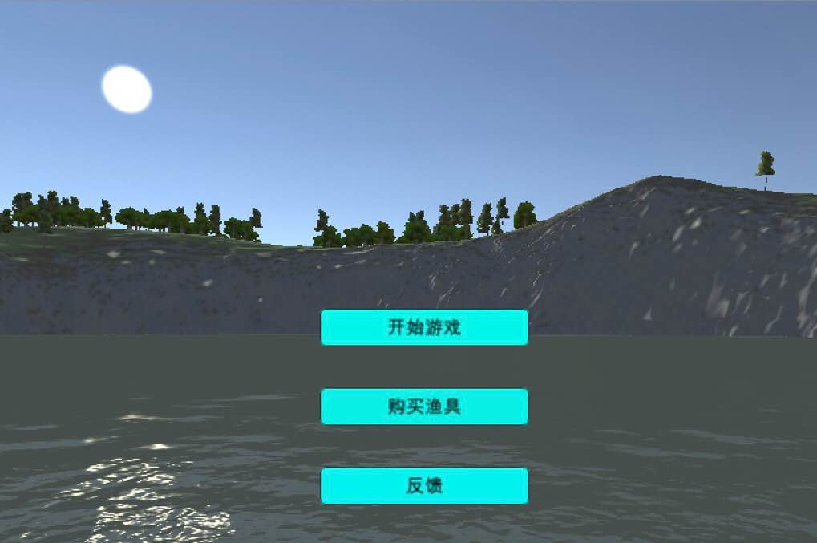
九.基础界面原型以及按照用户反馈之后的修改
在做了问卷调查之前，我们对登陆界面的设定是这样的：

Slide 39
在比较了用户的问卷，以及对三个用户体验过之后的想法，对游戏界面进行了一定的优化，优化之后对新的界面进行了用户实验，总体评价优于第一个：

Slide 40
十. 组员评价
郑鸿棣 需求分析word制作 会议记录
UI界面设计 89
徐余浩 需求分析word+ppt审核 问卷制作
UI界面设计 85
陈瑜安 需求分析ppt制作 E-R图制作
UI界面设计 86

Slide 41
十一. 参考资料
1 百度百科.钓鱼.https://baike.baidu.com/item/钓鱼/9000059 2019.4.6
2 不详.钓鱼技巧图解.天津:科技翻译出版公司,2005
3 刘国柱.Unity3D/2D 游戏开发从0到1.北京：电子工艺出版社，2018
4 陈洪，任科，李华杰.游戏专业概论.北京：中国清华大学出版社，2010
5 张海藩，牟永敏.软件工程导论.北京：清华大学出版社，2013
6 小组之前的项目的可行性分析word 2019.4.6

Slide 42
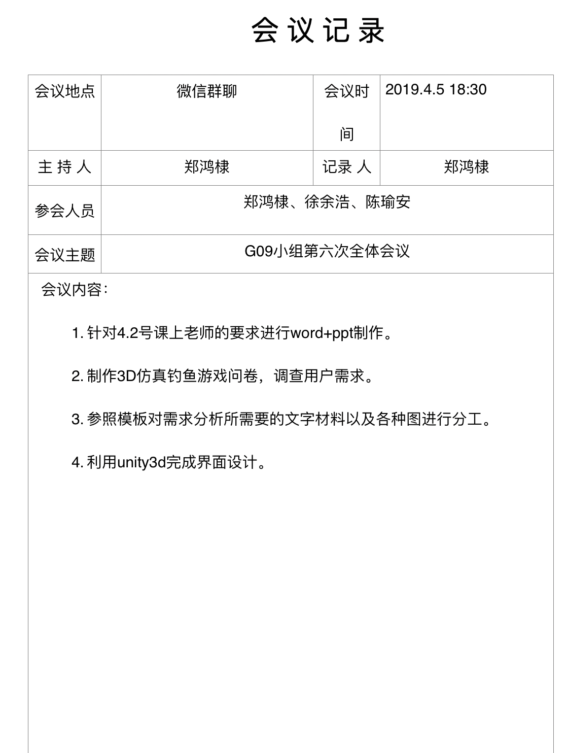
十二. 会议记录

Slide 43
Q&A

